Slide 1
CHÀO MỪNG CÁC EM ĐẾN VỚI BUỔI HỌC NGÀY HÔM NAY!

Slide 2
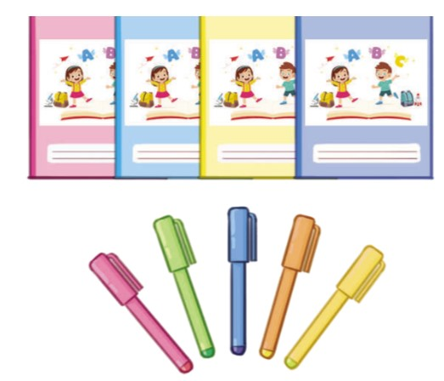
KHỞI ĐỘNG
Các bạn lớp 7A quyên góp tiền mua vở và bút bi để ủng hộ học sinh vùng lũ lụt. Giá mỗi quyển vở là 6000 đồng, giá mỗi chiếc bút bi là 3000 đồng.
Nếu mua 15 quyển vở và 10 chiếc bút bi thì hết 120 000 đồng.
Nếu mua 12 quyển vở và 18 chiếc bút bi thì hết 126 000 đồng.
Có thể sử dụng một biểu thức để biểu thị số tiền mua a quyển vở và b chiếc bút bi được không?

Slide 3
CHƯƠNG VI: BIỂU THỨC ĐẠI SỐ
BÀI 1: BIỂU THỨC SỐ.
BIỂU THỨC ĐẠI SỐ

Slide 4
NỘI DUNG BÀI HỌC
1
Biểu thức số
2
Biểu thức đại số
3
Giá trị của biểu thức đại số

Slide 5
1
Biểu thức số
HĐ 1:
Xác định các số và các phép tính có trong mỗi biểu thức
Biểu thức | Số | Phép tính
$$100−(20. 3+30 . 1,5)$$ | ? | ?
$$300+300. \frac{1}{5}$$ | ? | ?
$$2.3^{4}:5$$ | ? | ?
100; 20; 3; 30; 1,5
Trừ, cộng, nhân
$$300. \frac{1}{5}$$
Cộng, nhân
2; $3^{4}$; 5
Nhân, chia

Slide 6
NHẬN XÉT
Các số được nối với nhau bởi dấu các phép tính (cộng, trừ, nhân, chia, nâng lên luỹ thừa) tạo thành một biểu thức số. Đặc biệt, mỗi số cũng được coi là một biểu thức số.
Trong biểu thức số có thể có các dấu ngoặc để chỉ thứ tự thực hiện các phép tính.
Khi thực hiện các phép tính trong một biểu thức số, ta nhận được một số. Số đó được gọi là giá trị của biểu thức số đã cho.

Slide 7
Ví dụ 1 (SGK – tr41)
Trong các phát biểu sau, phát biểu nào đúng, phát biểu nào sai? a) 0 không phải là biểu thức số. b) $200−200⋅5^{6}$ là biểu thức số.

Slide 8
Ví dụ 2 (SGK – tr41)
Nhà trường cử một đoàn tham gia giải đấu cờ vua gồm: 1 giáo viên phụ trách đoàn; mỗi khối 6,7,8,9 đều có 3 học sinh nam và 2 học sinh nữ. Biểu thức số nào sau đây biểu thị tổng số thành viên của đoàn?
a) $1+4 . 3+2$(thành viên).
b) $1+4 . (3+2)$(thành viên).

Slide 9
LUYỆN TẬP 1
Trong các phát biểu sau, phát biểu nào đúng, phát biểu nào sai?
a) 12.a không phải là biểu thức số.
b) Biểu thức số phải có đầy đủ các phép tính cộng, trừ, nhân, chia, nâng lên lũy thừa.

Slide 10
Ví dụ 3 (SGK – tr41)
Viết biểu thức số biểu thị:
a) Thể tích của hình lập phương có độ dài cạnh là 6 cm;
b) Diện tích của hình thang có độ dài các cạnh đáy là 3 cm,4 cm và chiều cao 5 cm.
Giải
a) Biểu thức số biểu thị thể tích của hình lập phương có độ dài cạnh $6 cm$ là: $6^{3}\left({ cm}^{3}\right)$.
b) Biểu thức số biểu thị diện tích của hình thang có độ dài các cạnh đáy là $3 cm,4 cm$ và chiều cao $5 cm$ là:
$$\frac{1}{2}⋅(3+4)⋅5\left({ cm}^{2}\right)$$

Slide 11
LUYỆN TẬP 2
Viết biểu thức số biểu thị:
a) Diện tích của hình tam giác có độ dài cạnh đáy là 3 cm, chiều cao tương ứng là 5 cm;
$$\frac{1}{2}.3.5$$
b) Diện tích của hình tròn có bán kính là 2 cm.
$$2^{2}.π$$

Slide 12
2
Biểu thức đại số
Viết biểu thức biểu thị:
HĐ 2:
a) Diện tích của hình vuông có độ dài cạnh là x (cm);
b) Số tiền mà bác An phải trả khi mua x (kg) gạo nếp và y (kg) gạo tẻ, biết giá 1 kg gạo nếp là 30000 đồng và giá 1 kg gạo tẻ là 16000 đồng.
Giải
Diện tích của hình vuông có độ dài cạnh x là: $x^{2}$
Số tiền mà bác An phải trả là:
$30 000 . x + 16 000 . y$ (đồng)

Slide 13
NHẬN XÉT
Các số, biến số được nối với nhau bởi dấu các phép tính cộng, trừ, nhân, chia, nâng lên luỹ thừa làm thành một biểu thức đại số. Đặc biệt, biểu thức số cũng là biểu thức đại số.
Trong biểu thức đại số có thể có các dấu ngoặc để chỉ thứ tự thực hiện các phép tính.

Slide 14
CHÚ Ý
Để cho gọn, khi viết các biểu thức đại số ta thường:
Không viết dấu nhân giữa các chữ, cũng như giữa số và chữ.
Chẳng hạn: viết $xy$ thay cho $x.y$; viết $2x$ thay cho $2.x$
Viết $x$ thay cho $1.x$; viết $−x$ thay cho $\left(−1\right).x$
Trong biểu thức đại số, vì chữ đại diện cho số nên khi thực hiện các phép tính trên các chữ, ta có thể áp dụng những tính chất, quy tắc phép tính như trên các số.
Chẳng hạn:
$$x+x=2x;x.x=x^{2};x+y=y+x;x(y+z)=xy+xz$$

Slide 15
Ví dụ 4 (SGK – tr43)
Trong các phát biểu sau, phát biểu nào đúng, phát biểu nào sai?
a) $3.4−2.3$ là biểu thức đại số. b) $3,14a^{2}$ là biểu thức đại số.
c) $4x+\frac{5}{2}y$ không phải là biểu thức đại số.

Slide 16
Ví dụ 5 (SGK – tr43)
Viết biểu thức đại số biểu thị:
a) Tổng của $x$ và $y$
$$x+y$$
b) Tích của $x$ và $y$
$$x.y$$

Slide 17
LUYỆN TẬP 3
Cho ví dụ về biểu thức đại số và chỉ rõ biến số (nếu có).
Giải
Ví dụ:
Biểu thức đại số: 5. x + 6. y
Biến số là x, y

Slide 18
LUYỆN TẬP 4
Giải bài toán nêu trong phần mở đầu.
Bài toán mở đầu: Các bạn lớp 7A quyên góp tiền mua vở và bút bi để ủng hộ học sinh vùng lũ lụt. Giá mỗi quyển vở là 6000 đồng, giá mỗi chiếc bút bi là 3000 đồng. Nếu mua 15 quyển vở và 10 chiếc bút bi thì hết 120 000 đồng. Nếu mua 12 quyển vở và 18 chiếc bút bi thì hết 126 000 đồng. Có thể sử dụng một biểu thức để biểu thị số tiền mua a quyển vở và b chiếc bút bi được không?
Giải
Biểu thức để biểu thị số tiền mua a quyển vở và b chiếc bút bi:
$6000.a + 3000b$ (đồng)

Slide 19
LUYỆN TẬP 5
Viết biểu thức đại số biểu thị:
a) Tích của tổng x và y với hiệu của x và y;
$$(x + y)(x −y)$$
b) Ba phẩy mười bốn nhân với bình phương của r.
$$3,14.R^{2}$$

Slide 20
3
Giá trị của biểu thức đại số
HĐ 3:
Một ô tô chạy vối vận tốc $60 km/h$, trong thời gian $t$ (h). a) Viết biểu thức biểu thị quãng đường $S( km)$ mà ô tô đi được theo $t (h)$. b) Tính quãng đường $S (km)$ mà ô tô đi được trong thời gian $t=2 (h)$.
Giải
a) Biểu thức biểu thị quãng đường S (km) mà ô tô đi được theo 60t (km)
b) Quãng đường mà ô tô đi được trong thời gian t = 2 (h) là:
S = 60 . 2 = 120 (km)

Slide 21
NHẬN XÉT
Để tính giá trị của một biểu thức đại số tại những giá trị cho trước của các biến, ta thay những giá trị cho trước đó vào biểu thức rồi thực hiện các phép tính.

Slide 22
Ví dụ 6 (SGK – tr43)
Tính giá trị của các biểu thức $A=−(2a+b),B=−2a−b,C=−2a+b$ tại $a=2,b=3$.
Giải
Biểu thức đại số | Biểu thức khi thay $$a = 2, b = 3$$ | Giá trị của biểu thức
$$A=−(2a+b)$$ | $$A=−(2.2+3)$$ | $$A = −7$$
$$B=−2a−b$$ | $$B=−2.2−3$$ | $$B = −7$$
$$C=−2a+b$$ | $$C=−2.2+3$$ | $$C = −1$$

Slide 23
Ví dụ 7 (SGK – tr44)
Tính giá trị biểu thức: $T=−ab^{3}c$ tại $a = −5, b = −2, c = 6$.
Giải
Thay giá trị $a = −5, b = −2, c = 6$ vào biểu thức đã cho, ta có:
$$T=−(−5).(−2)^{3}.6=−240$$

Slide 24
Ví dụ 8 (SGK – tr44)
Khi tính giá trị biểu thức $S=x^{2}$ tại $x=−2$, bạn Hoa làm như sau:
$$S=−2^{2}=−2.2=−4\text{.}$$
Theo em, bạn Hoa đã tính đúng chưa? Nếu bạn Hoa tính chưa đúng, em hãy tính lại cho đúng.
Giải
Bạn Hoa làm chưa đúng vì $S=(−2)^{2}=(−2)⋅(−2)=4$.

Slide 25
LUYỆN TẬP 6
Tính giá trị của biểu thức $D=−5xy^{2}+1$ tại $x=10,y=−3$.
Giải
Thay x = 10, y = -3 vào biểu thức trên ta được:
$$D = −5 . 10 . (−3)2 + 1 = −449.$$
Vậy $D = −449$khi x = 10, y = -3.

Slide 26
LUYỆN TẬP 7
a) Tính $S=−x^{2}$ tại $x=−3$. b) Nếu $x≠0$ thì $−x^{2}$ và $(−x)^{2}$ có bằng nhau không?
Giải
a) Thay giá trị $x=−3$ vào biểu thức đã cho, ta có:
$$S=−(−3)^{2}=−9$$
b) $(−x)2 = (−x) . (−x) = x2$
Với $x ≠ 0$thì $−x2$ và $x2$ khác nhau nên $−x2$ và $(−x)2$ khác nhau.

Slide 27
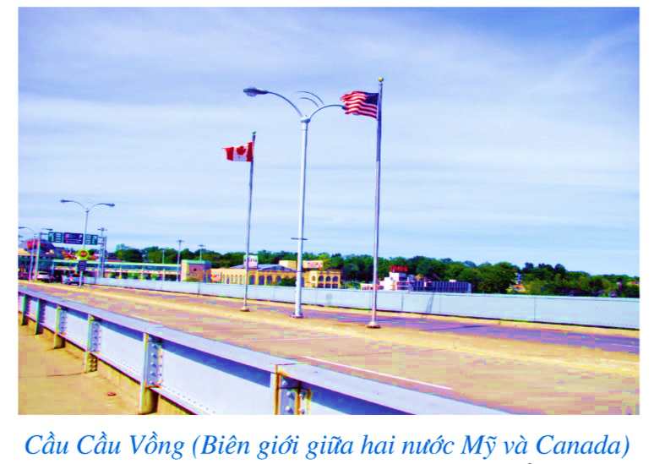
Ví dụ 9 (SGK – tr44)
Nhiệt độ ở Canada được đo bằng độ Celsius (độ C) nhưng ở Mỹ được đo bằng độ Fahrenheit (độ F). Công thức tính số đo độ $F$ theo số đo độ $C$ là:
Xét tại một vùng biên giới giữa hai nước Mỹ và Canada:
a) Tại một thời điểm, nếu nhiệt độ của vùng biên giối trên
là $−{10}^{∘}C$ thì tương ứng với bao nhiêu độ $F$ ?
b) Tại một thời điểm, nếu nhiệt độ của vùng biên giối trên
là ${68}^{∘}F$ thì tương ứng với bao nhiêu độ $C$ ?
c) Giả sử nhiệt độ của vùng biên giối trên vào một ngày đo lúc 4 giờ sáng là $−{10}^{∘}C$, đo lúc 12 giờ trưa là $5^{∘}C$. Một người nhận định: “Nhiệt độ của vùng biên giối trên từ lúc 4 giờ sáng đến 12 giờ trưa ngày hôm đó đã tăng thêm ${59}^{∘}F$”.
Theo em, người đó nhận định có đúng không? Vì sao?
$$F=\frac{9}{5}C+32\text{.}$$

Slide 28
Giải
a) Thay giá trị C = -10 vào biểu thức F, ta có:
$$F=\frac{9}{5}.\left(−10\right)+32=14 (℉)$$
Vậy nhiệt độ của vùng biên giới đó là $14 (℉)$
$$F=\frac{9}{5}.C+32$$
b) Thay giá trị $F=68 (℉)$ vào biểu thức , ta có:
$$68=\frac{9}{5}.C+32$$
$$\frac{9}{5}.C=36$$
Suy ra hay $C=20\left(℃\right)$.
Vậy nhiệt độ của vùng biên giới đó là ${20}^{∘}C$.

Slide 29
Giải
c) Theo câu a, khi $C=−10 \left(℃\right)$ thì $F=14 \left(℉\right)$.
Tương tự, khi $C=5\left( ^{∘}C\right)$ thì $F=\frac{9}{5}⋅5+32=41 \left(℉\right)$.
Do đó nhiệt độ của vùng biên giối trên vào ngày hôm đó lúc 4 giờ sáng
là 14 ° $F$ và lúc 12 giờ trưa là ${41}^{∘}F$.
Chênh lệch nhiệt độ là: $41−14=27\left( ^{∘}F\right)$.
Vậy nhận định của người đó không đúng.

